Slide 1

Кодомашки

Slide 2
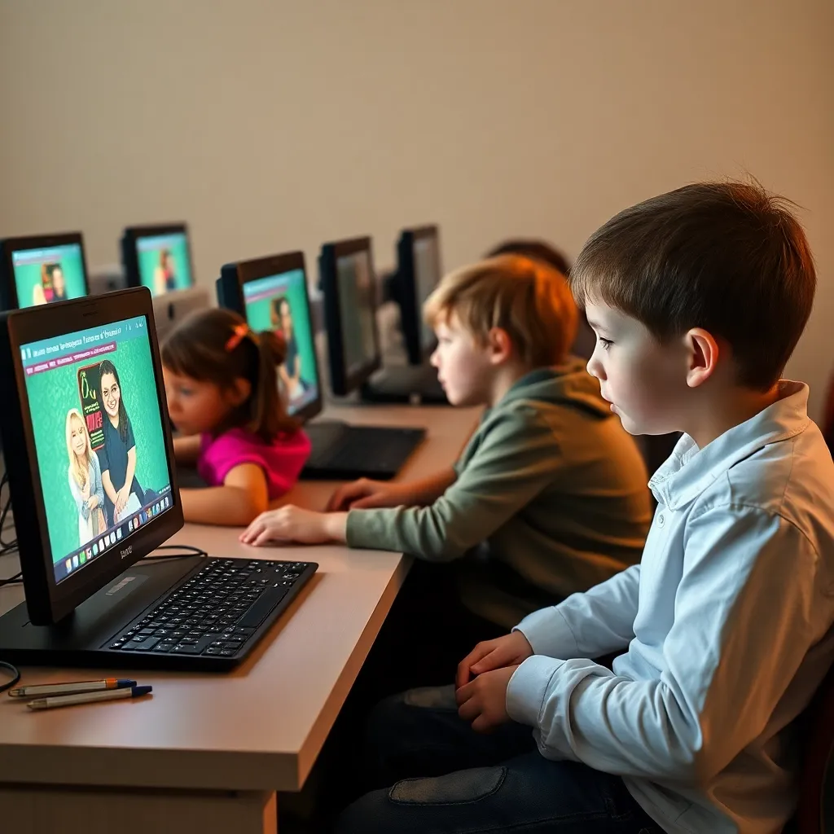
Что такое Кодомашки?
Кодомашки — это веселые и любознательные существа, которые обожают изучать программирование и создавать удивительные проекты. Они верят, что каждый ребенок может стать настоящим мастером кода и воплотить свои самые смелые идеи в жизнь. В школе Кодомашек дети учатся не только писать код, но и работать в команде, решать задачи креативно и находить решения даже в самых сложных ситуациях.

Slide 3
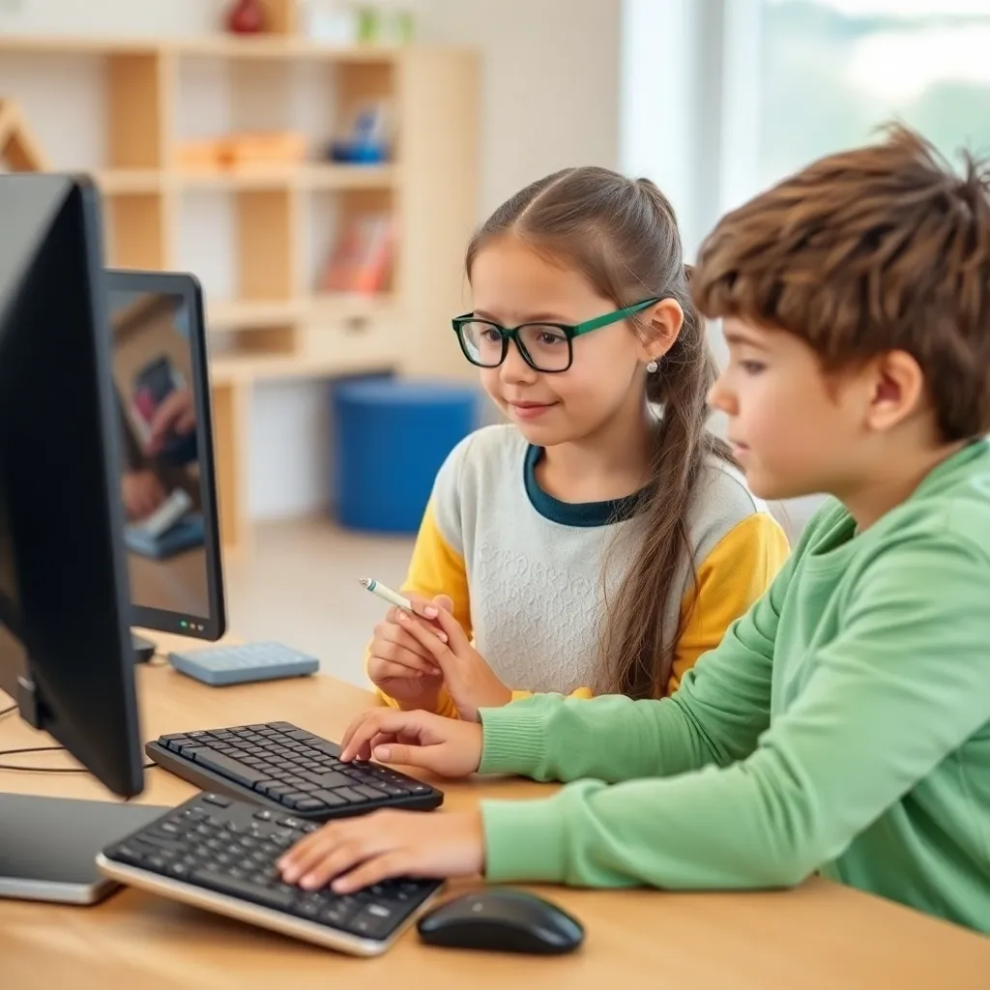
Зачем учить программирование детям?
Программирование развивает логическое мышление и помогает решать креативные задачи .
Решение
Логика
Проблемы
Поднятие настроения
Творчество

Slide 4
Как мы учим: методика и подходы
Игровой
1
Методика обучения включает игровые элементы, чтобы сделать процесс увлекательным и эффективным.
В школе программирования "Кодомашки" мы верим, что каждый ребенок может стать программистом. Наша методика основана на практическом подходе и игровых элементах, чтобы сделать обучение увлекательным и эффективным.
Практический
2
Практические занятия играют ключевую роль в обучении детей программированию.
Эффективность
3
Эффективность обучения достигается через игровые методики и практические задания.
Увлекательность
4
Увлечение начинается с первого шага, сделанного с легкостью.

Slide 5
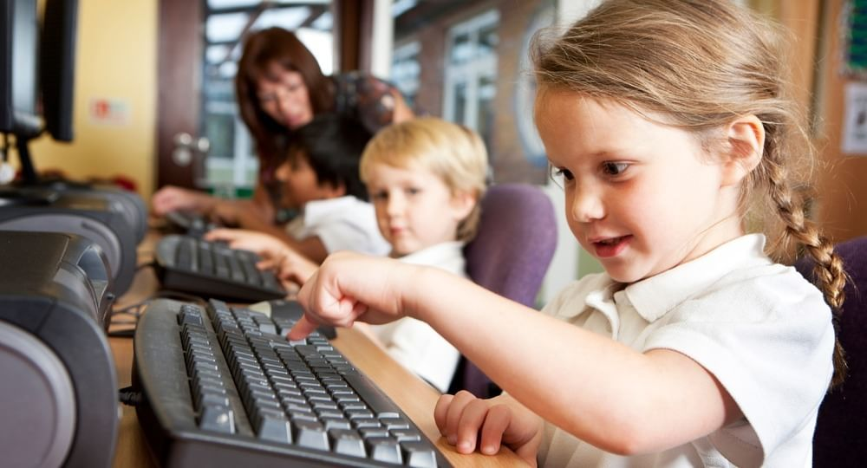
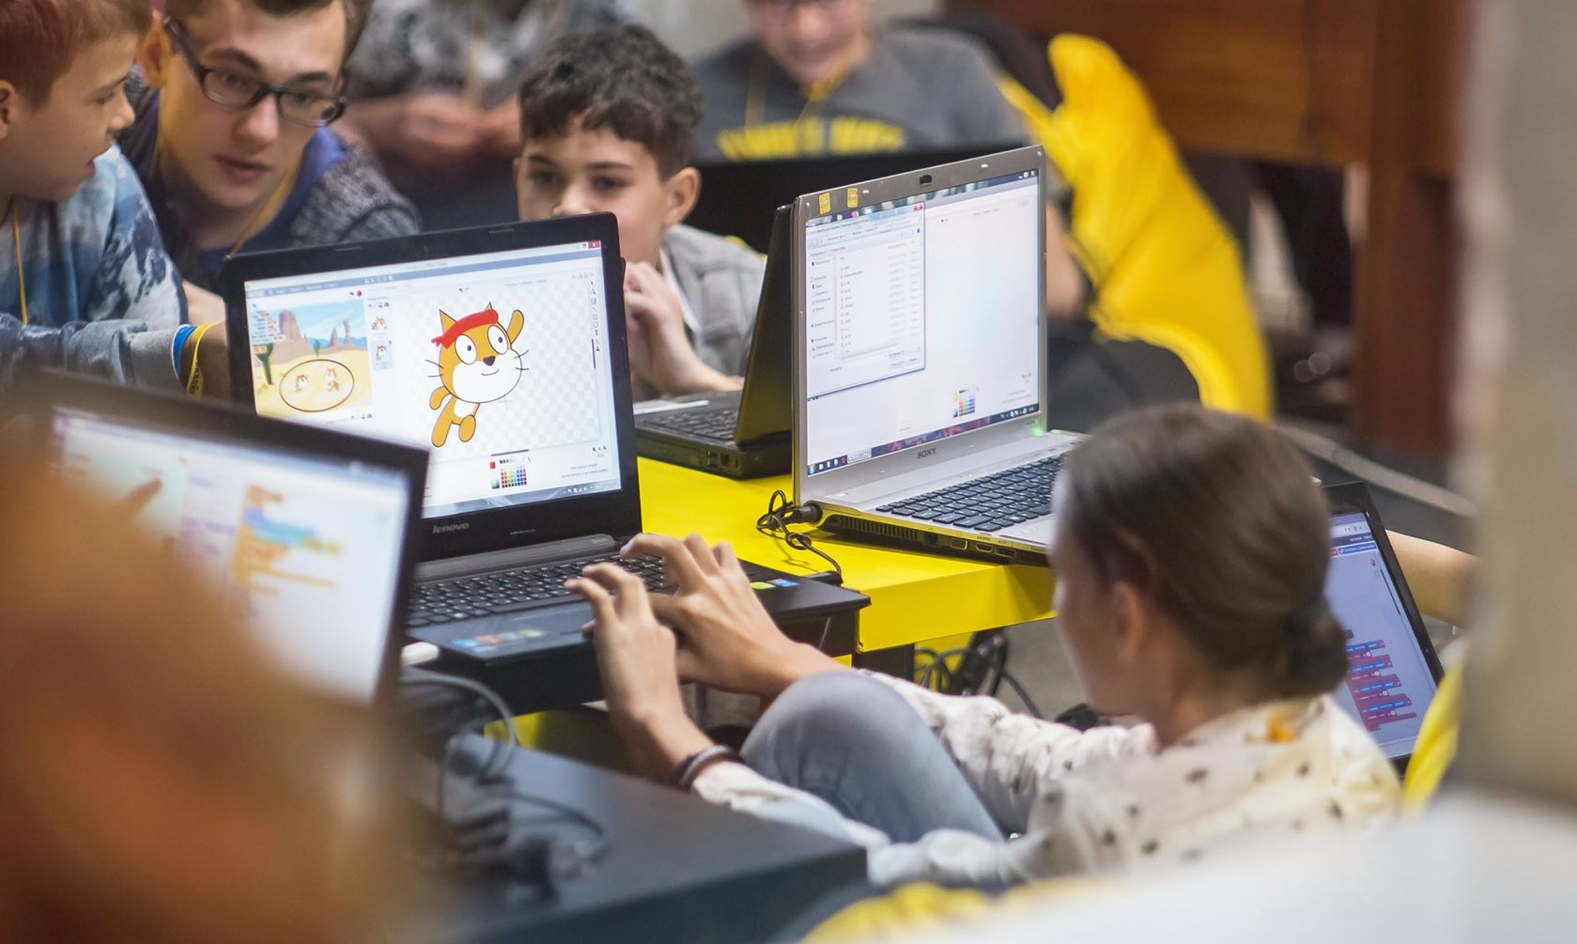
Программы и курсы для разных возрастов
Программирование для начинающих
Игровое программирование
Web-разработка

Slide 6
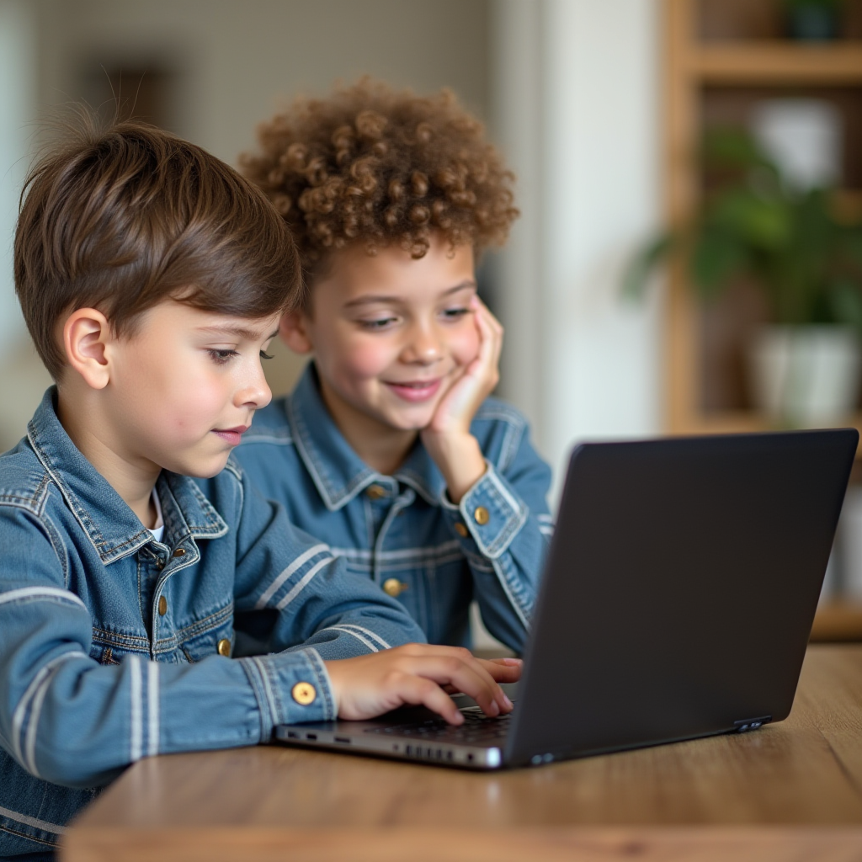
Преподаватели: кто они
Преподаватели в школе программирования "Кодомашки" - это опытные программисты и педагоги, которые умеют находить подход к детям и вдохновлять их на обучение. Они создают дружелюбную и поддерживающую атмосферу, где каждый ученик чувствует себя уверенно и комфортно. Наши преподаватели используют современные методики обучения, чтобы сделать процесс изучения программирования увлекательным и эффективным.

Slide 7
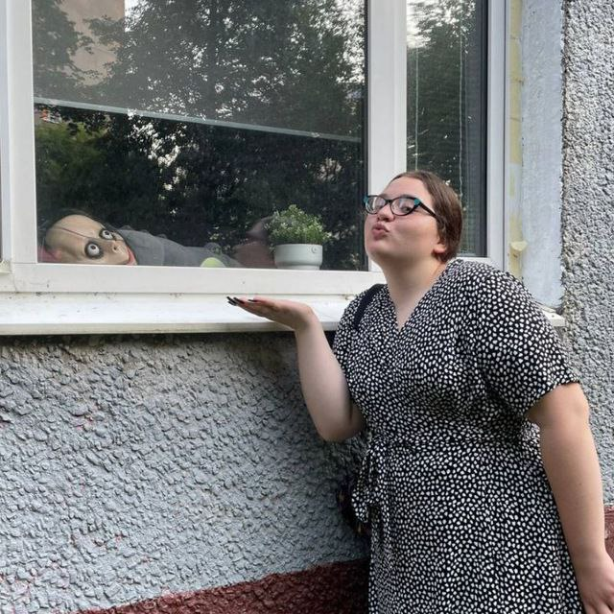
Наши выпускники и их успехи
Наши выпускники уже достигли значительных успехов в мире программирования, создавая инновационные проекты и участвуя в международных соревнованиях. Их достижения вдохновляют нас продолжать нашу миссию по воспитанию нового поколения талантливых программистов.
на фото наш педагог Мария, которая преподает в нашей школе, но лишь малому количеству людей известно что она была нашей лучшей учиницей

Slide 8
Заключение:
Подводя итог, мы хоти сказать что наша школа сейчас более оснащена оборудованием, хорошими педогогами и отличными учебными планами.Что помогает нам воспитывать таких юных, но уже умных программистов.

Slide 9


